Slide 1

Formatka rozkładania gry
dr inż. Piotr Sobolewski, TK Games

Slide 2
Informacje o graczu
Imię i nazwisko: Bartosz Rodziewicz
Numer albumu: 226105
Kierunek studiów: INF
Wiek: 22
Płeć: M
Czas spędzony nad grą: 30 minut

Slide 3
Informacje ogólne o grze
Tytuł gry: T-Rex Chrome Game
Gatunek, wymiarowość i platformy: endless runner 2D (mobile, PC)
Tryby gry: single
Target: casual
Średnia długość pojedynczej sesji: 1-3 min
Dominujący aspekt: dostępność, mechanika

Slide 4
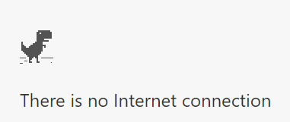
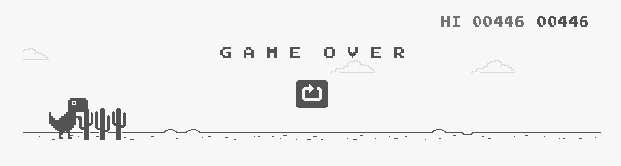
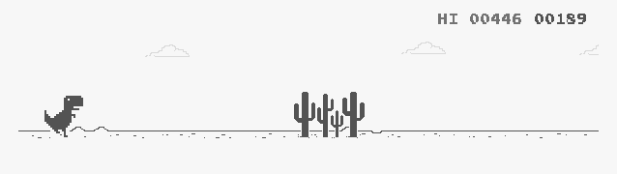
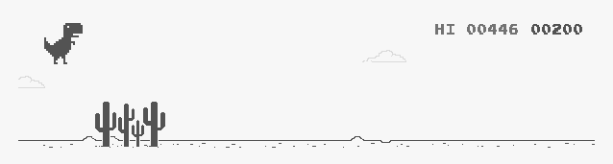
Ekrany gry
Ekran końca
Ekran początku
Ekrany w trakcie rozgrywki

Slide 5
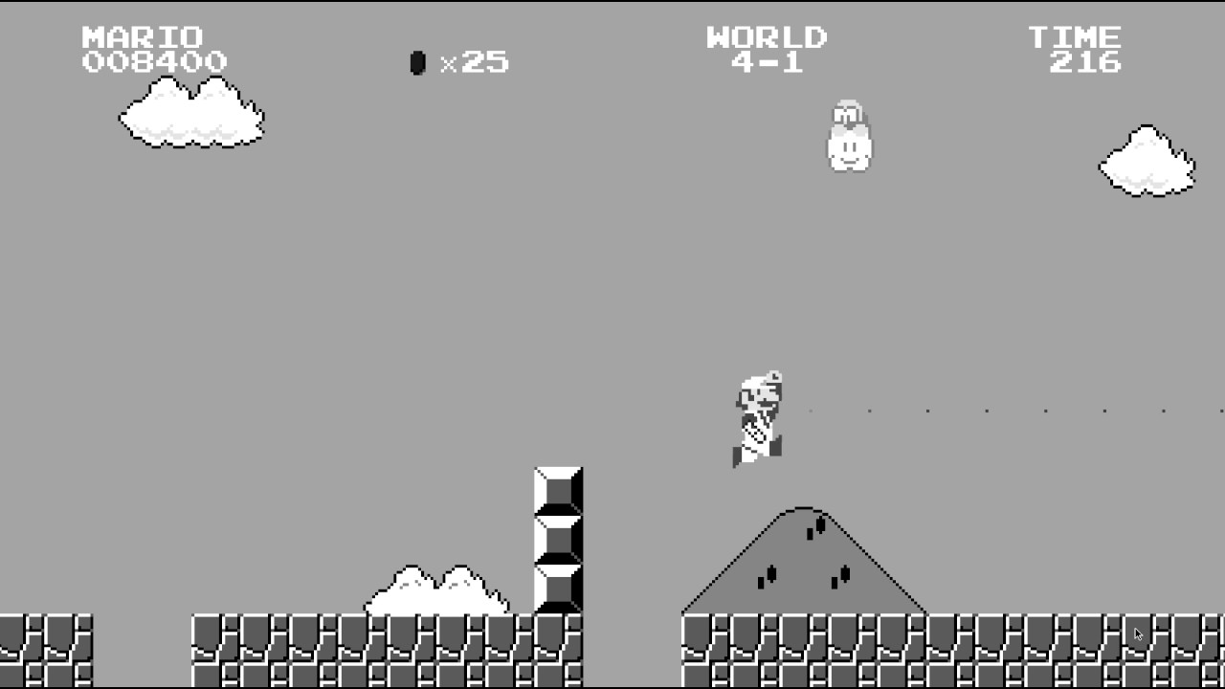
Referencje graficzne
Super Mario Bros

Slide 6
Na czym polega gra?
Setting gry – postapo, bo brak internetu. A tak całkiem serio to chyba era dinozaurów.
W grze sterujemy za pomocą spacji (skok) i spacji (schylenie się).

Slide 7
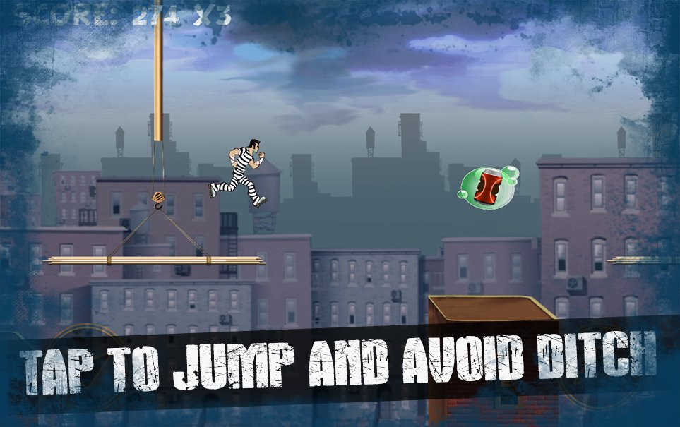
Referencje rozgrywki
Thief Escape Runner

Slide 8
Kategorie obiektów w grze
Dinozaur – postać gracza (1 rodzaj)
Kaktus – główna przeszkoda (4-5 rodzajów, nie uwzględniając różnych rozmiarów poszczególnych obiektów)
Pterodaktyl – poboczna przeszkoda (1 rodzaj, nie uwzględniając różnych rozmiarów poszczególnych obiektów)

Slide 9
Cele dalekie i bliskie
CELE DALEKIE | Dobiegnij jak najdalej, zdobądź najwięcej punktów
CELE BLISKIE | Przeskocz nad kaktusem/pterodaktylem | Schyl się pod pterodaktylem

Slide 10
Jak wygląda game loop?
Zacznij grę
Zgiń
Skacz

Slide 11
W jaki sposób gra zwiększa poziom trudności?
Postać coraz szybciej biegnie
Przeszkody pojawiają się cześciej
Po jakimś czasie dochodzi nowy rodzaj przeszkód

Slide 12
W jaki sposób gra informuje gracza, że robi dobrze, a jak że źle?
W trakcie rozgrywki co 100pkt wbitych przez gracza liczba wyświetlająca punkty zaczyna migać.
W grze nie ma informacji dla gracza, że źle robi – pierwszy błąd kończy grę i pojawia się plansza game over.

Slide 13
Jak i za co gra nagradza gracza?
Jedyną nagrodą jaką dostaje gracz to migająca liczba punktów co 100 zdobytych.

Slide 14
Motywacja ogólna
Gracza do ponownego włączenia gry głównie motywuje brak dostępu do połączenia sieciowego.
Poza tym gra wyświetla na ekranie końca gry najwyższą zdobytą przez gracza liczbę punktów w tej sesji gry motywując go do pobicia go.

Slide 15
W jaki sposób gra motywuje graczy z różnych kategorii?
KILLER Możliwość rywalizacji samego z sobą | ACHIEVER
SOCIALIZER | EXPLORER Po zdobyciu 450pkt (około 2min gry bez porażki) pojawia się nowa przeszkoda

Slide 16
W jaki sposób gra powoduje zwiększanie poziomu hormonów szczęścia?
SEROTONINA | ENDORFINY Moment lądowania po udanym przeskoczeniu przeszkody
OKSYTOCYNA | DOPAMINA Moment wyskoku przed przeszkodą, gdy nie wiemy czy nam się uda przeskoczyć

Slide 17
Mechanizmy UA / MON / RET
Mechanizmy UA: brak
Mechanizmy MON: brak
Mechanizmy RET: automatycznie pojawia się, gdy komputer nie posiada połączenia z siecią, a próbujemy załadować stronę internetową

Slide 18
Subiektywna opinia o grze
Podoba mi się:
eeeeee… Macarena!
Nie podoba mi się:
monotonność rozgrywki, poziom trudności

